Slide 1
স্বাগতম

Slide 2
মোঃ শিহাব উদ্দীন
সিনিয়র শিক্ষক
আশেকানে আউলিয়া আবদুল মোনায়েম উচ্চ বিদ্যালয়
হাজীপাড়া, পাঁচলাইশ (বায়েজিদ), চট্টগ্রাম ।
E-mail: mdshehab@gmail.com
Mobile: 01991953907

Slide 3
বিষয়ঃ গণিত
শ্রেণিঃ ষষ্ঠ
সময়ঃ ৫০ মিনিট

Slide 4
মানসিক প্রস্তুতিঃ
চতুর্ভুজ
কয়টি কোণ?
৪ টি রেখা দ্বারা আবদ্ধ ক্ষেত্র--

Slide 5
পাঠ শিরোনামঃ
চতুর্ভুজ
অধ্যায়ঃ ষষ্ঠ
পৃষ্ঠাঃ ১১৭

Slide 6
শিখনফলঃ
এই পাঠ শেষে শিক্ষার্থীরা-----
চতুর্ভুজ কি, তা বলতে পারবে।
চতুর্ভুজের বৈশিষ্ট্য সম্পর্কে জানতে পারবে।
বৈশিষ্ট্য অনুযায়ী শ্রেণিবিভাগ করতে পারবে।

Slide 7
মধ্যের রেখা দু’টির নাম ----?
চতুর্ভুজ
চতুর্ভুজের কয়টি কোণ ----?

Slide 8
বর্গক্ষেত্র
কোণগুলো সমকোণ এবং কর্ণ ২টি --
বর্গক্ষেত্রের বাহু ৪টিই ----

Slide 9
সামান্তরিক
সামান্তরিকের বিপরীত বাহু ও কোণগুলো সমান।

Slide 10
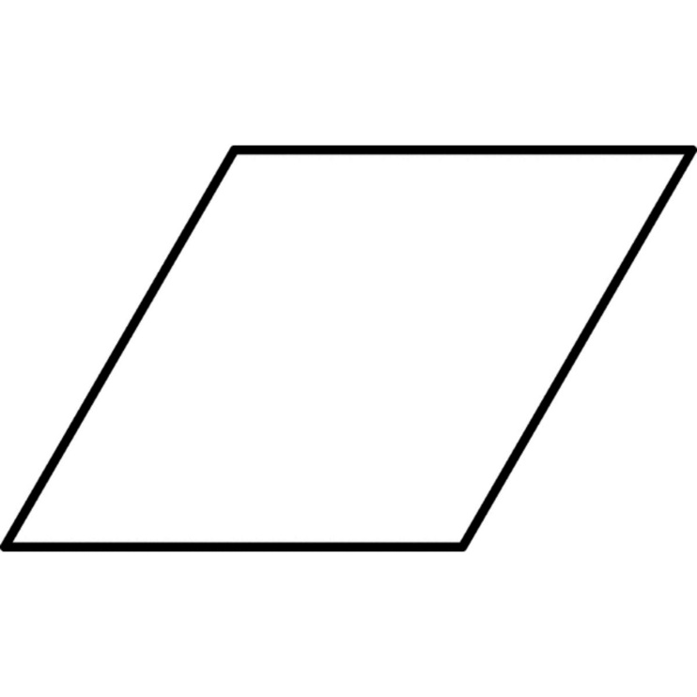
রম্বস
রম্বসের বাহু ৪টি সমান এবং বিপরীত কোণ গুলো সমান।

Slide 11
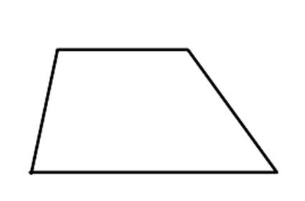
ট্রাপিজিয়াম
চতুর্ভুজের ২টি বাহু সমান্তরাল একে --- ।
বৈশিষ্ট্যঃ ২টি বাহু সমান্তরাল,কোণগুলো সমান নয়।

Slide 12
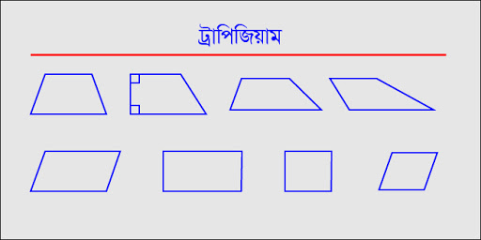
দলীয় কাজঃ
চিত্রকে চিহ্নিত করে সংজ্ঞা লিখ ?

Slide 13
যাচাই করাঃ
চারটি রেখাংশ দ্বারা আবদ্ধ ক্ষেত্রকে -----?
সামান্তরিকের সংজ্ঞা কী ?
রম্বসের বাহুগুলো সমান / সমান্তরাল ।
আয়তের বিপরীত বাহু ২টি কী ?
বর্গক্ষেত্রের প্রতিটি কোণ -------?

Slide 14
বাড়ির কাজঃ
অনুমান করে একটি বর্গ অঙ্কন করে প্রতি বাহুর দৈর্ঘ্য ৬ সেমি হয়।

Slide 15
ধন্যবাদ

